Slide 1
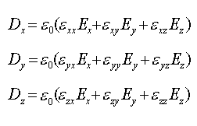
Тензор диэлектрической проницаемости анизотропной среды (ТДП)
В случае анизотропных сред, например кристаллов, показатель преломления и скорость волны зависят от направления распространения и поляризации волны. В отличие от изотропных диэлектриков, характеризующихся одним значением ε, в кристаллах диэлектрическая проницаемость становится тензором второго ранга, компоненты которого являются элементами матрицы 3 * 3 и значения которых зависят от выбора системы координат.
© К.К.Боярский 2009

Slide 2
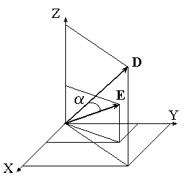
Причиной этого является несовпадение по направлению вектора поляризуемости среды Р с вектором Е, и, как следствие, неколлинеарность векторов D и Е. Кристалл, в силу своей пространственной упорядоченности (гексагональной, тригональной, ромбоэдрической и т.п. симметрии) не может откликаться на внешнее воздействие так же, как изотропная среда: в одних направлениях диполи поляризуются легче, в других - труднее.
© К.К.Боярский 2009

Slide 3
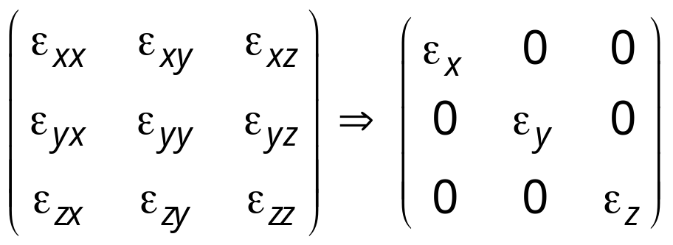
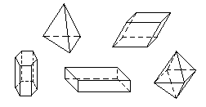
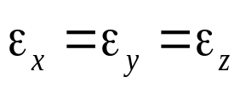
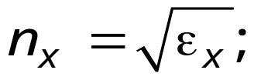
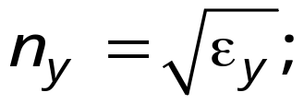
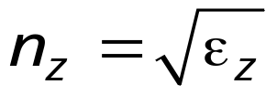
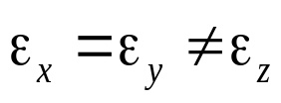
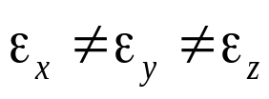
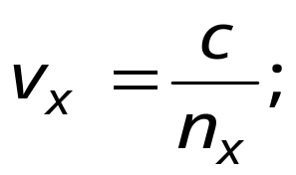
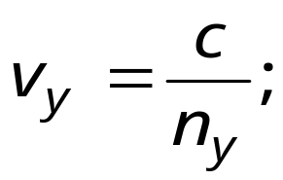
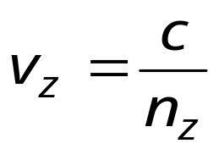
Типы кристаллов
Главные оси кристалла – оси координат, в которых тензор диэлектрической проницаемости ε диагонален.
Диагональные значения ε_{x}, ε_{y} и ε_{z} в этом случае называют
главными значениями
Главные показатели преломления:
Изотропное тело:
Одноосный кристалл:
Главные фазовые скорости
Двуосный кристалл:
© К.К.Боярский 2009

Slide 4
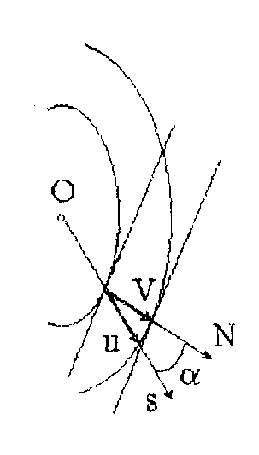
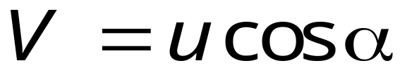
Лучевая и фазовая скорости
Направление перемещения волнового фронта в кристаллах в общем случае не совпадает с направлением переноса энергии.
Фазовая скорость V – скорость перемещения волнового фронта
Лучевая скорость u – скорость переноса энергии
N – единичный вектор нормали к волновому фронту
s – лучевой вектор
© К.К.Боярский 2009

Slide 5
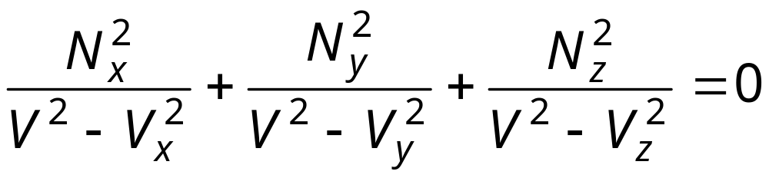
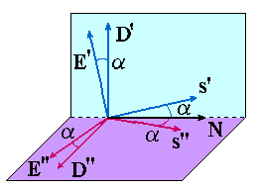
Уравнение волновых нормалей Френеля
В каждом направлении в кристалле могут распространяться две волны с различными фазовыми скоростями V ' и V '' и ортогональными поляризациями
D' и D''.
Каждому вектору D соответствует свой вектор E, повернутый на угол α, а каждому вектору Е – ортогональный ему лучевой вектор s.
© К.К.Боярский 2009

Slide 6
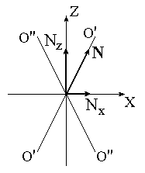
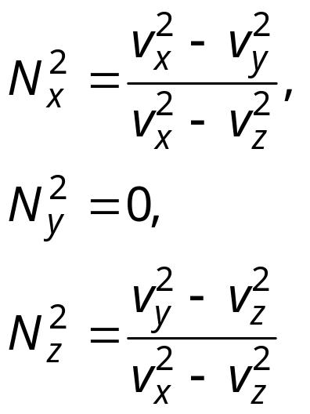
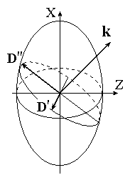
Оптические оси кристалла
Оптические оси кристалла – направления (O'O' и O''O''), для которых решения волнового уравнения Френеля совпадают, т.е. V'=V''
Пространственное распределение показателя преломления анизотропной среды можно представить с помощью эллипсоида волновых нормалей, полуоси которого равны главным значениям показателя преломления.
Оптические оси кристалла – направления, перпендикулярные круговым сечениям эллипсоида.
Оптические оси кристалла – направления, в которых скорость волны не зависит от поляризации.
© К.К.Боярский 2009

Slide 7
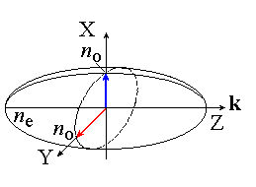
Двулучепреломление в одноосных кристаллах
Для одноосных кристаллов принято обозначать главные показатели преломления n_{z} ≡ n_{e}, n_{x} = n_{y} ≡ n_{o}.
Различают лучи, поляризованные в главной плоскости (плоскости, содержащей оптическую ось z волновой вектор k) и перпендикулярно ей. Первый луч называют необыкновенным, второй - обыкновенным.
Луч, поляризованный перпендикулярно главной плоскости (обыкновенный), распространяется со скоростью V_{x}=V_{y}=V_{o}, не зависящей от направления. Напротив, скорость необыкновенного луча зависит от направления: она изменяется от V_{o} до V_{z}=V_{e}.
Положительный кристалл
Если n_{e} > n_{o} (V_{e} < V_{o}),то кристалл называется положительным,
если n_{e} < n_{o} (V_{e} > V_{o}), то отрицательным.
© К.К.Боярский 2009

Slide 8
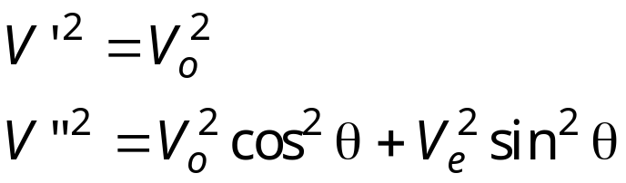
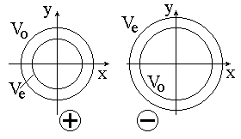
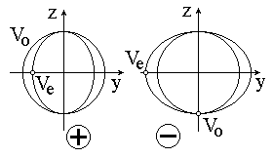
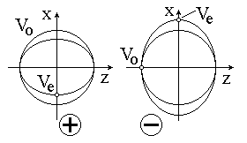
Волновые поверхности
В плоскости рисунка, являющейся плоскостью падения (содержит падающий луч и нормаль к поверхности кристалла), изображаются волновые поверхности – “мгновенные” сечения волновых фронтов обыкновенного и необыкновенного лучей. Для первого они сферические, а для второго - эллиптические.
Направление, в котором эти сечения совпадают (т.е. обыкновенный и необыкновенный лучи распространяются с одинаковой скоростью V_{o}), и является оптической осью кристалла. В данном построении это ось z.
© К.К.Боярский 2009

Slide 9
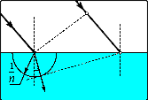
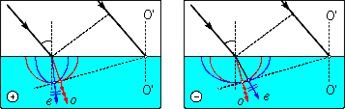
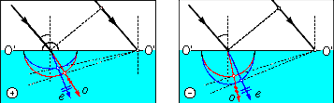
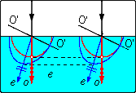
Построения Гюйгенса
© К.К.Боярский 2009

